Slide 1

স্বাগতম

Slide 2
পরিচিতি
শিক্ষক পরিচিতি
পাঠ পরিচিতি
নামঃ হাসনা জাহান
সহকারী শিক্ষক (কম্পিঊটার)
ধানী খোলা ইসলামিয়া দাখিল মাদ্রাসা
ত্রিশাল, ময়মনসিংহ।
শ্রেণিঃ অষ্টম
বিষয়ঃ বিজ্ঞান
অধ্যায়ঃ চতুর্থ
পাঠঃ ৭ ও ৮
সময়ঃ ৪৫ মিনিট

Slide 3
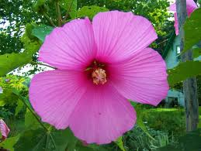

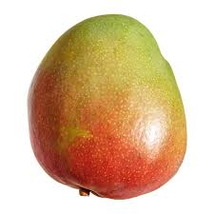
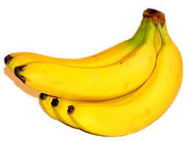
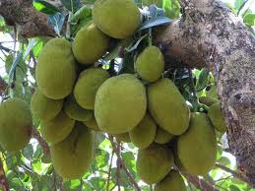


Slide 4
নিষিক্তকরণ ও ফলের উৎপত্তি

Slide 5
শিখন ফল
১। নিষিক্তকরণ এর ব্যাখ্যা দিতে পারবে।
২। ফলের প্রকারভেদ বলতে পারবে।
৩। সরল ফল ও যৌগিক ফল এর মধ্যে পার্থক্য
করতে পারবে?

Slide 6
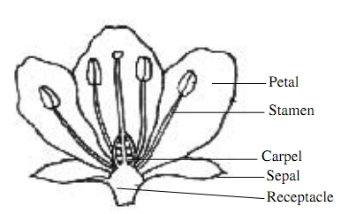

Slide 7
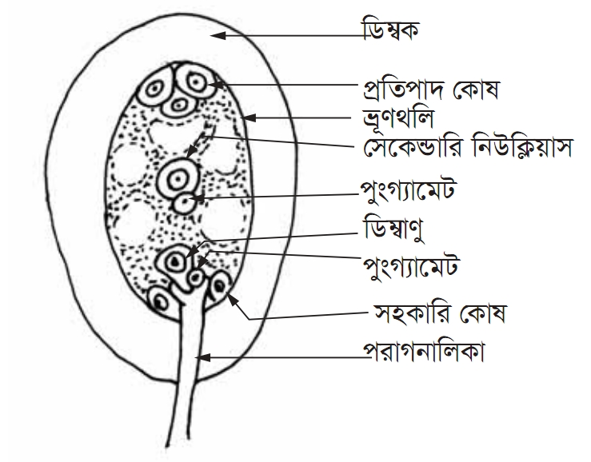

Slide 8
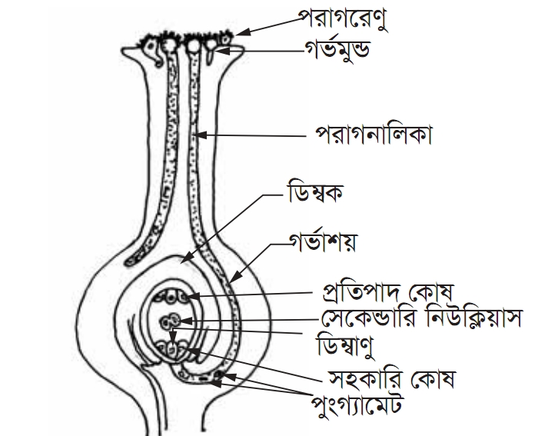

Slide 9
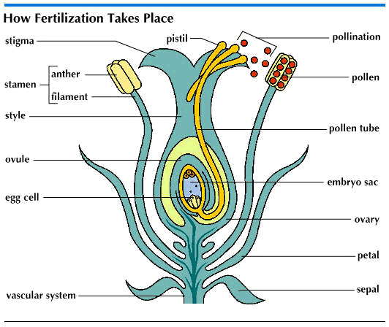

Slide 10
দলীয় কাজ
গ্রুপঃ -১ আম, কাঁঠাল, আঙ্গুর, কলা, আপেল ইত্যাদি কোনটি কোন ধরনের ফল তা লিখ।
গ্রুপঃ -২ আম, কাঁঠাল, আঙ্গুর, কলা, আপেল এ গুলোর মধ্যে কোনটি সরস ফল ও কোনটি নীরস ফল তা লিখ।

Slide 11
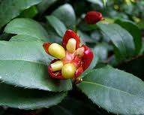
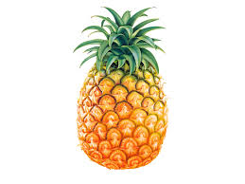
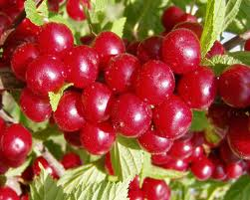
মূল্যায়ন

Slide 12
বাড়ির কাজ
একটি আমের লম্বচ্ছেদ করে এর বিভিন্ন অংশ চিহ্নিত চিত্র অংকন কর।

Slide 13
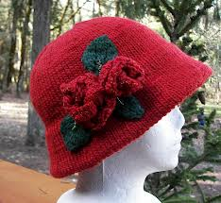
ধন্যবাদ

